Slide 1
Gestione disponibilità alloggi
un progetto di Mattia Lazzaroni
Notes:
Buongiorno a tutti, oggi vi presenterò il mio primo progetto di quest’anno scolastico, chiamato «Gestione disponibilità alloggi».

Slide 2
Su di me
Mattia Lazzaroni
18 anni
Quarto anno alla SAMT

Slide 3

Consegna
Sito web per la gestione della disponibilità degli alloggi
Notes:
Alloggi che possono essere hotel, b&b e camping

Slide 4

Scopo
Prodotto semplice, user-friendly e veloce
Approfondire le conoscenze
Imparare cose nuove
Preparazione al LPI
Notes:
Semplice, user-friendly, quindi facilmente comprensibile all’utente e che permetta di effettuare una riservazione velocemente
Esempio PHPMailer

Slide 5



Vantaggi e perché usarlo
X
Semplice e intuitivo
Veloce e automatizzato
No penna e carta
Notes:
Come ho già detto è semplice e intuitivo, quindi alla portata di qualsiasi utente.
Veloce e automatizzato, in quanto bastano pochi click per completare una riservazione.

Slide 6

Requisiti
Sito web
Stampa degli alloggi
Possibilità di riservare
Creazione menu amministratori
Creazione menu amministratori gerenti
Gestire il sistema di stampa
Gestire le fatturazioni

Slide 7

Linguaggi e librerie
Linguaggi
PHP
HTML
CSS
SQL
Librerie
PHPMailer
mPDF
Notes:
PHP per la logica, HTML per la parte grafica, CSS per lo stile della grafica e SQL per interagire con il DB.
mPDF si basa su FPDF. Esempio amministratori gerenti

Slide 8
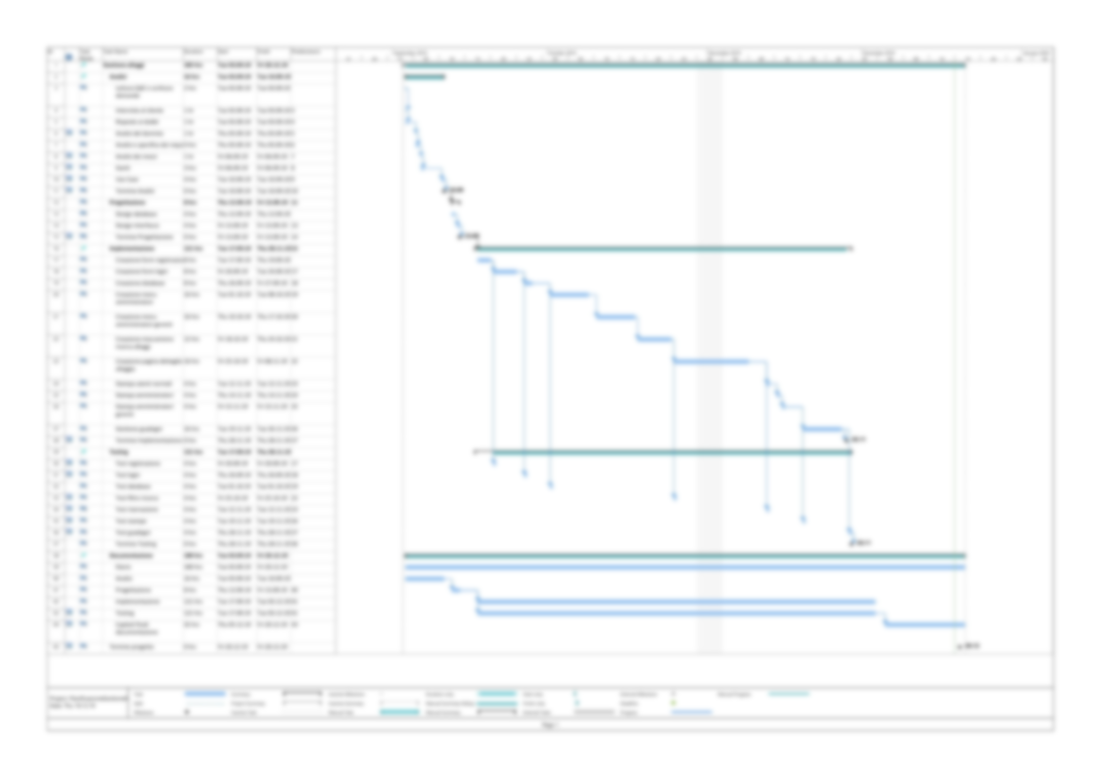
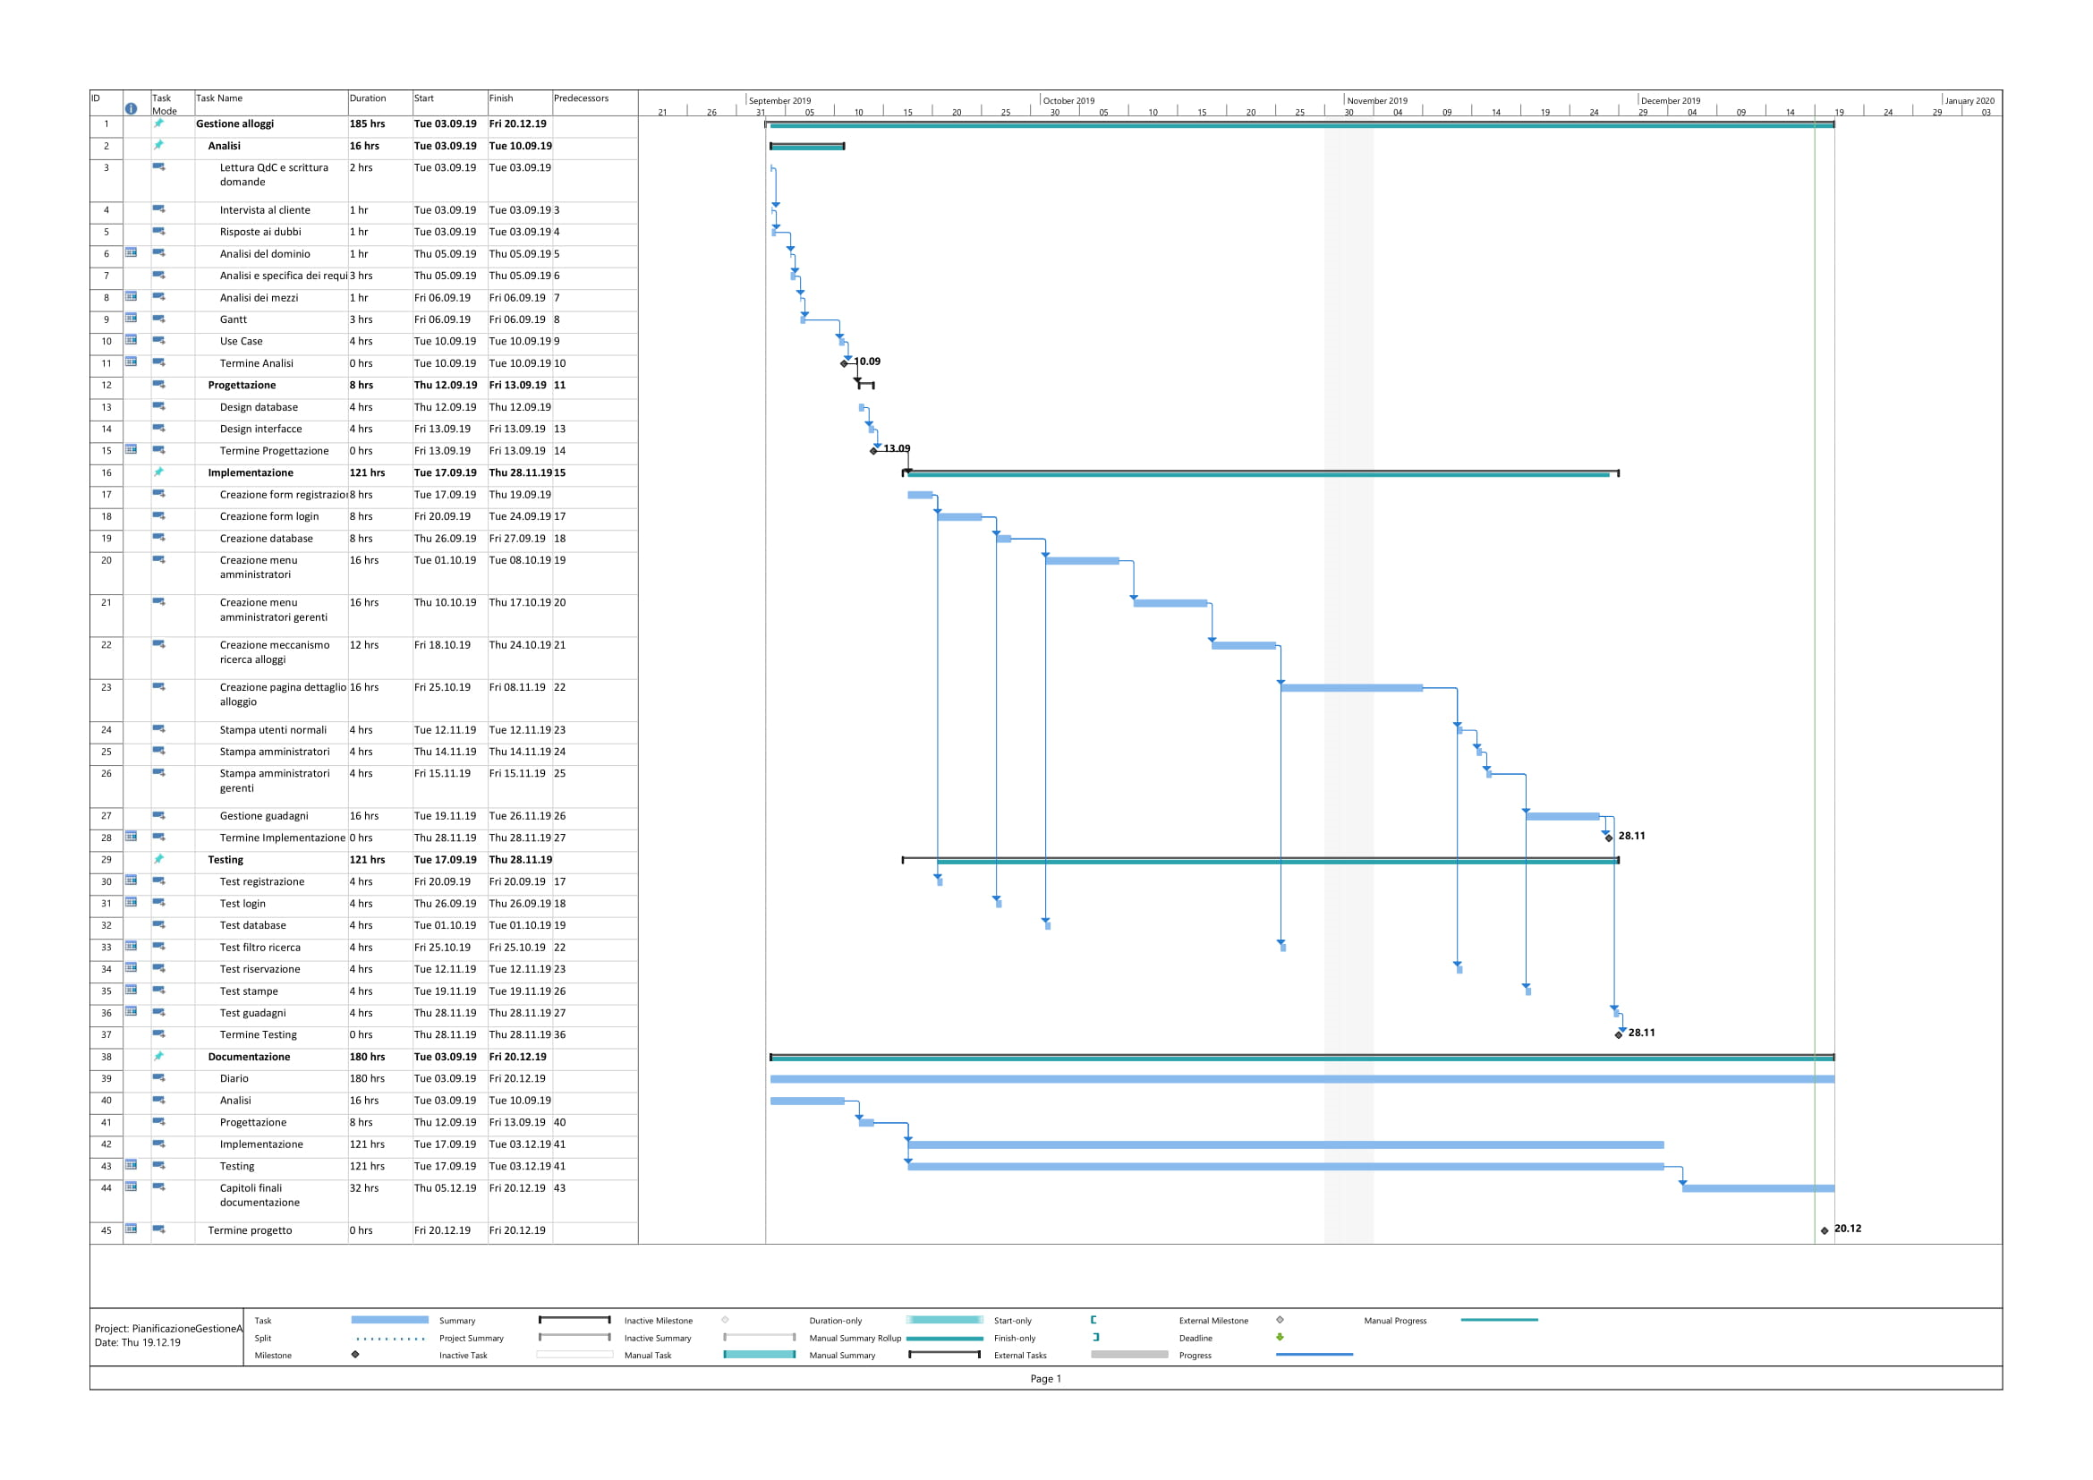

Pianificazione iniziale

Slide 9
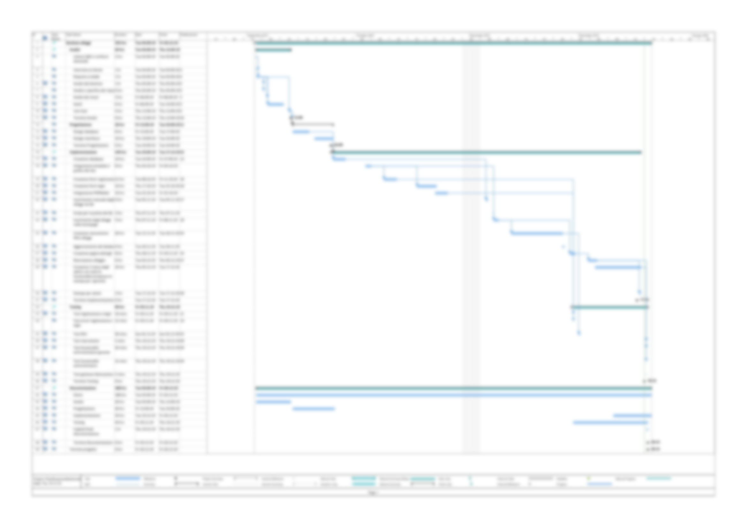
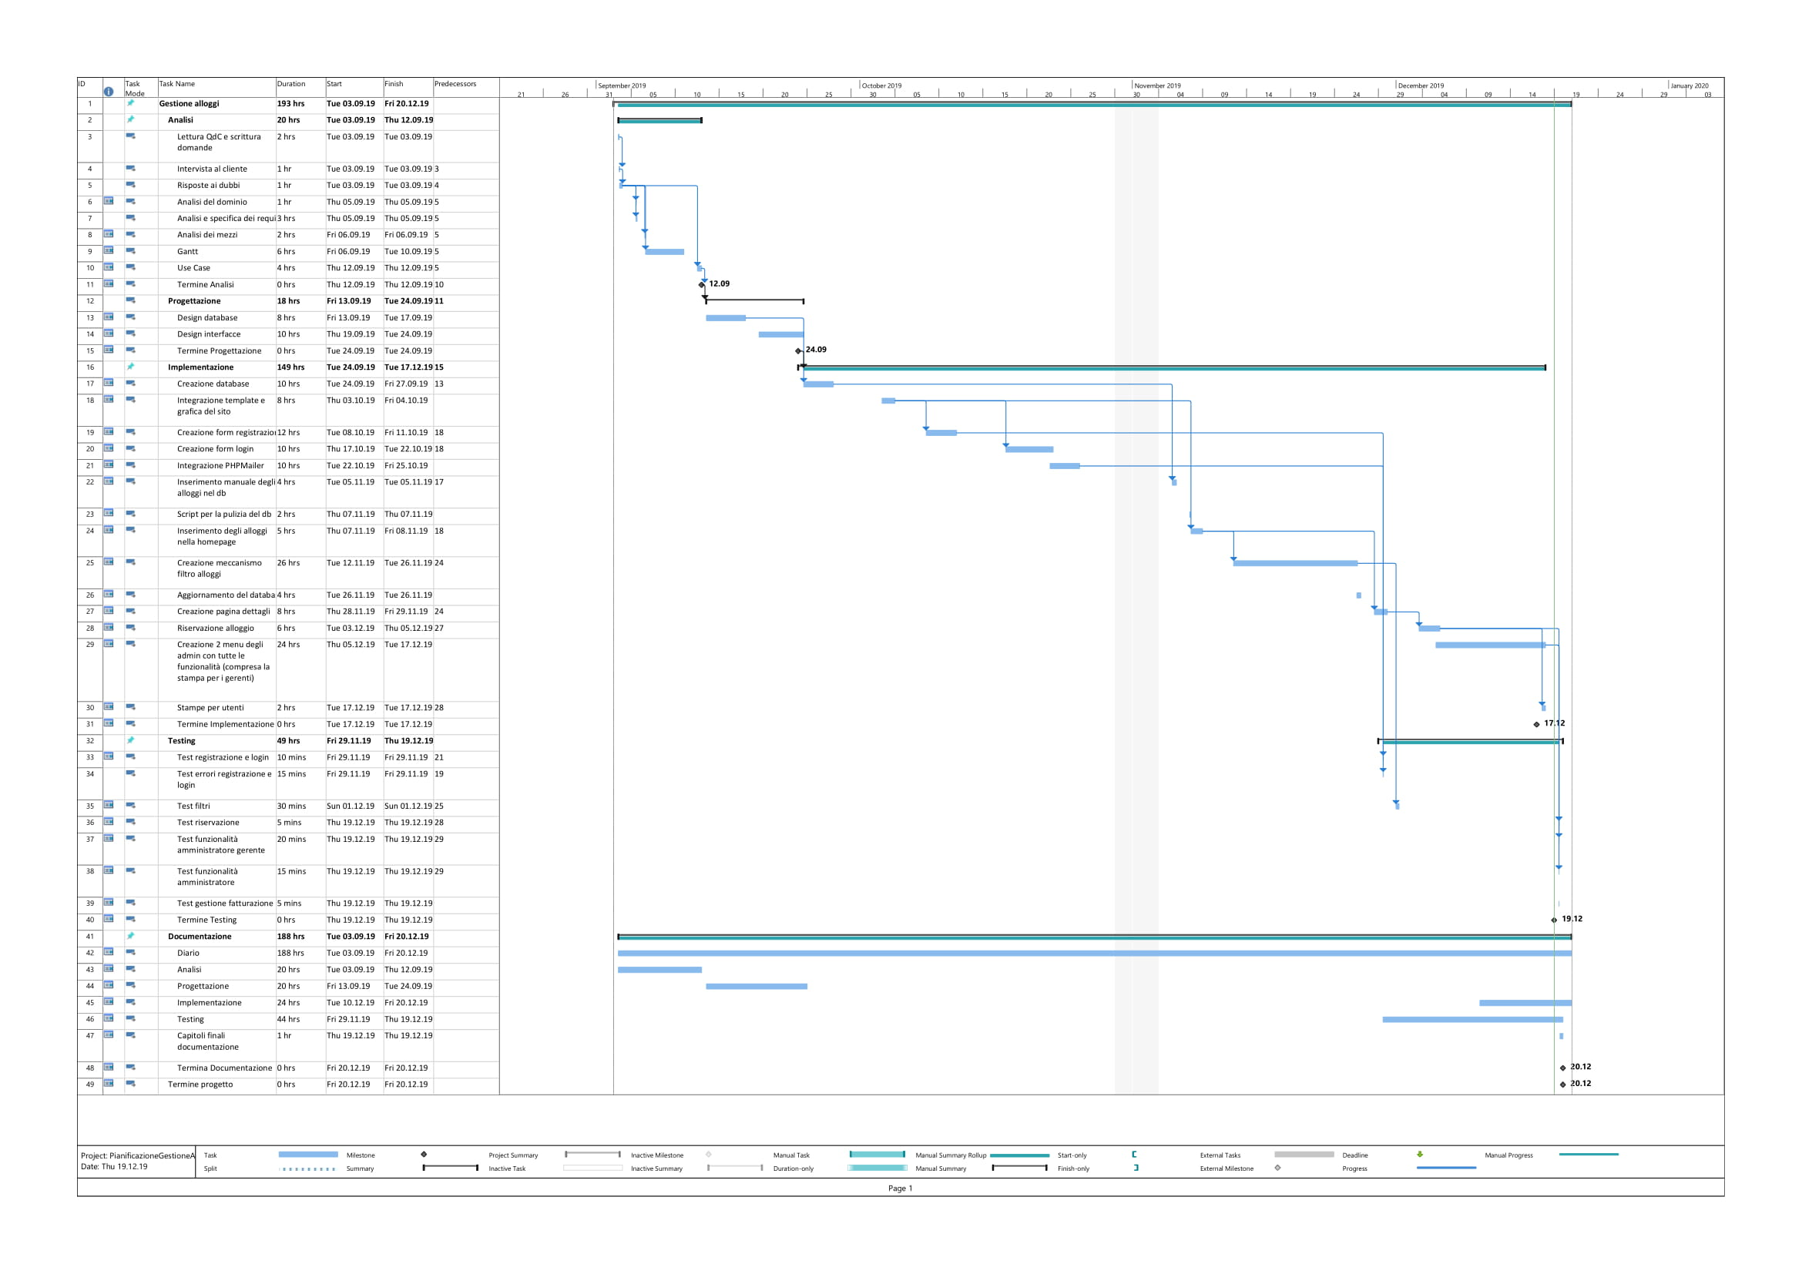
Consuntivo

Slide 10
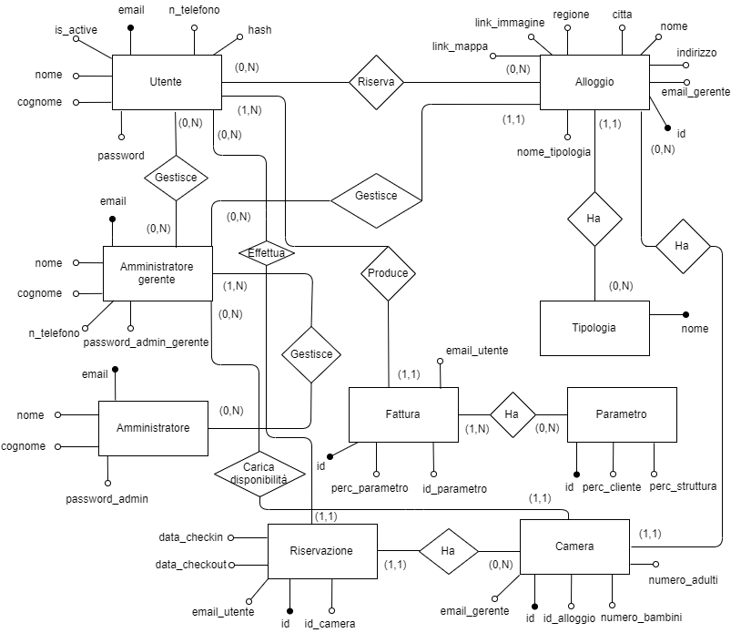
Design del database
Notes:
Due tabelle che non ho usato, vedremo poi il perché.
Riservazione deve avere per forza una camera.
Camera deve avere per forza un alloggio.
Alloggio deve avere per forza una tipologia.

Slide 11
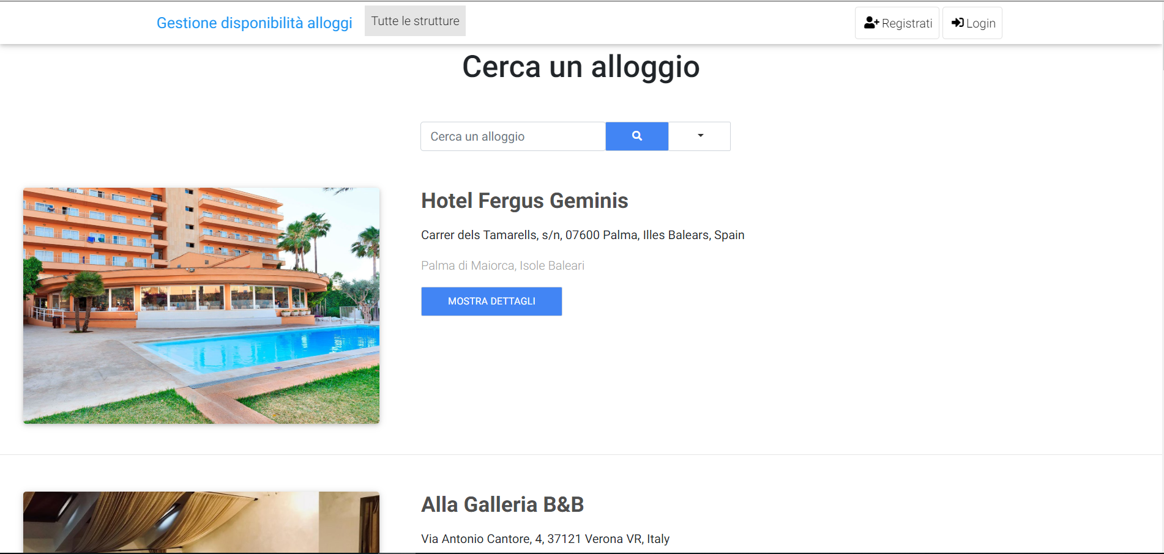
Homepage

Slide 12
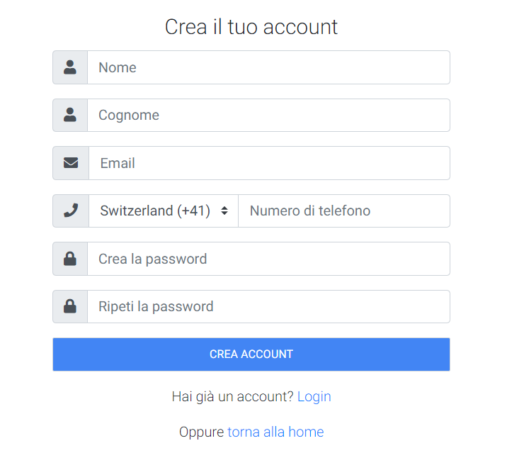
Form di registrazione

Slide 13
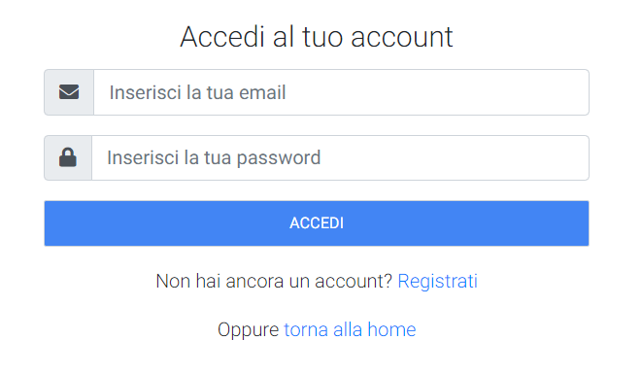
Form di login

Slide 14
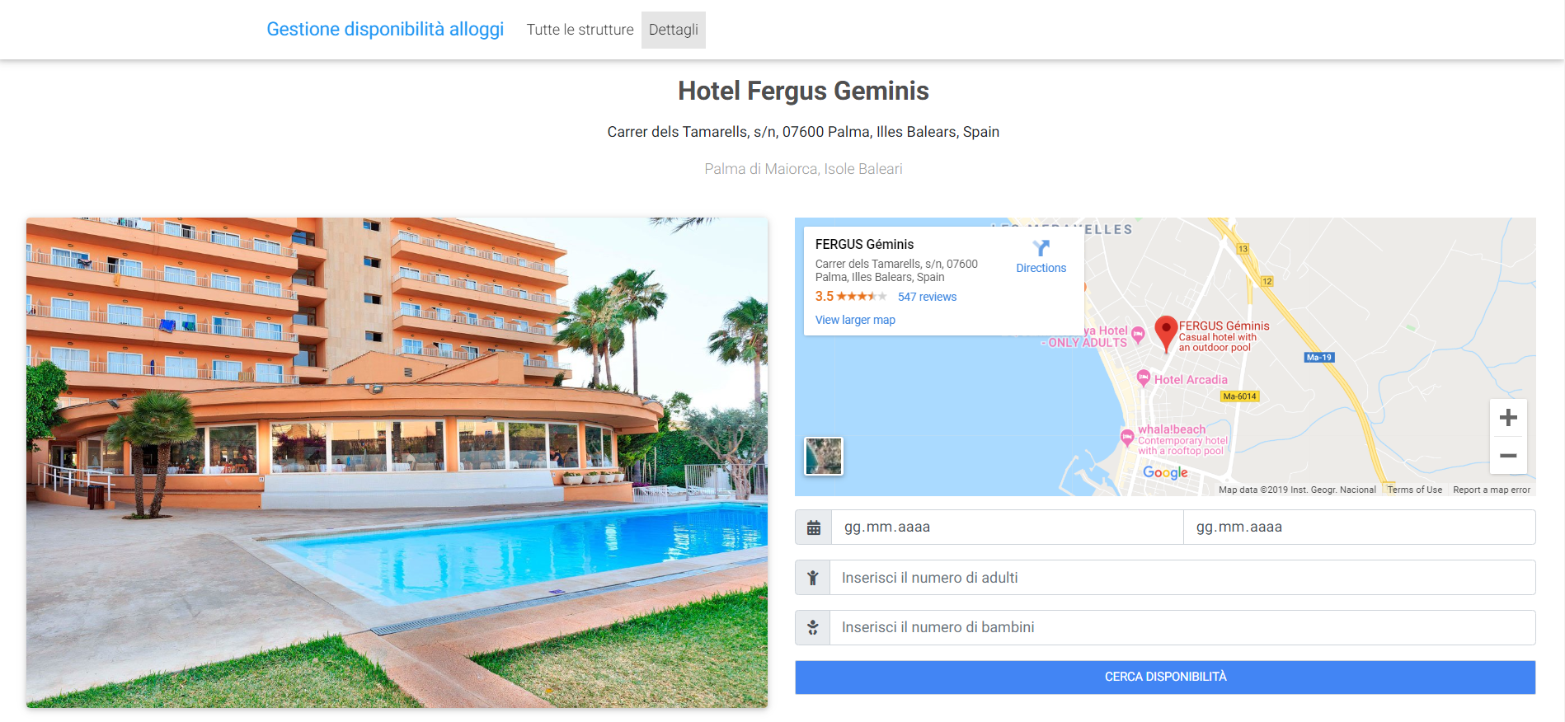
Pagina di dettaglio

Slide 15
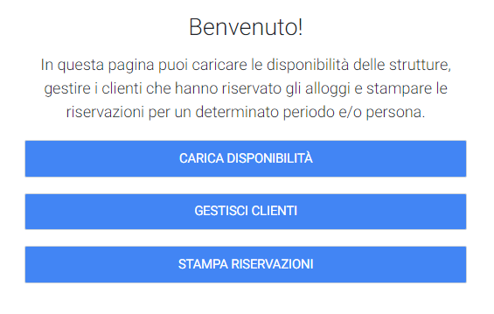
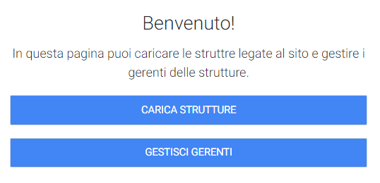
Pagina amministratore/amministratore gerente

Slide 16
Test effettuati
Registrazione e login
Errori registrazione e login
Filtri
Riservazione
Funzionalità amministratore gerente
Funzionalità amministratore
Gestione fatturazione
Notes:
Tornare alla slide precedente quanto si parla degli amministratori.

Slide 17
Mancanze/Limitazioni
Gestione fatturazioni
Controllo date riservazioni
Notes:
Gestione fatturazioni (sistema di guadagno del sito tramite le riservazioni) non è stata implementata per mancanza di tempo.
Controllo delle date delle riservazioni non è funzionante al 100%, in quanto è possibile riservare più volte una camera in una certa data.
Questo è dovuto alla query che era molto complicata in quanto andava a controllare una cosa come 4 tabelle.

Slide 18
Eventuali sviluppi futuri
MVC
Implementare ciò che manca
Gestione fatturazioni
Sistemare ciò che è incompleto
Query per la riservazione
Paginazione degli alloggi
Notes:
Riscrivere il codice con il pattern MVC

Slide 19
Grazie per l’attenzione
Mattia Lazzaroni – mattia.lazzaroni@samtrevano.ch

